Slide 1
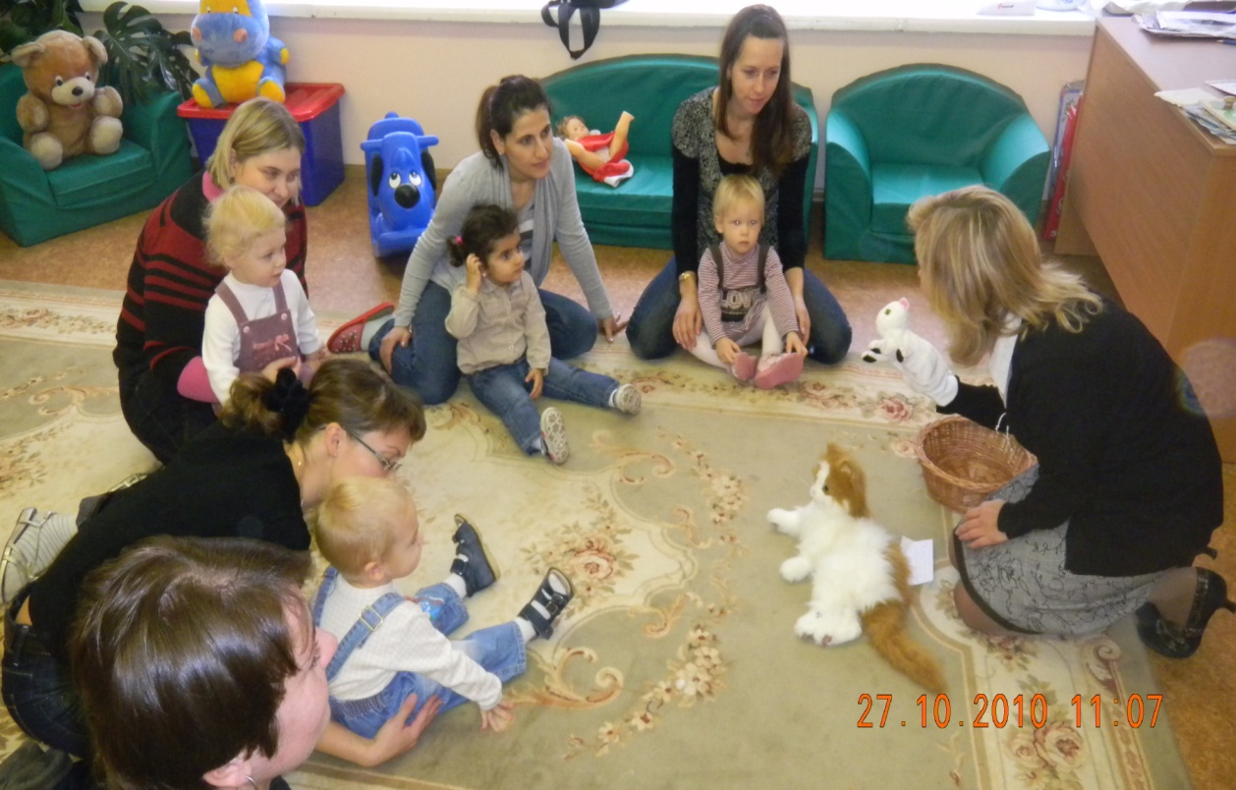
ЦИПР – как форма взаимодействия родителей и детей,
Способ организации плавного перехода яслей на дошкольную ступень.

Slide 2
Нормативные документы
Закон РФ от 10. 07.92 № 3266-1 «Об образовании» (с изм. и доп.)
Закон г. Москвы «О развитии образования в г. Москве» ( с изм. и доп.)
Устав ГБОУ Детского сада
Приказ Департамента образования г. Москвы от 10.08.06. № 498 «Об утверждении примерного положения о центре игровой поддержки ребенка»
Приказ Департамента образования г. Москвы от 10.03.06 № 116 « О реализации постановления правительства Москвы от 14 февраля 2006 г. № 104-ПП « О развитии системы дошкольного образования в городе Москве»
Основные направления Программы развития дошкольного образования в г. Москве на 2008-2017 гг
Семейный кодекс
Конвенция о правах ребенка

Slide 3
Актуальность проблемы
Потребность в получении психолого-педагогической помощи детям на основе использования современных развивающих
игровых технологий
Уменьшение объема игровой деятельности детей в ДОУ вследствие вытеснения ее учебной деятельностью
Недостаточное использование индивидуальных программ игровой поддержки развития ребенка
Увеличение очередности в ДОУ
Несовершенство системы по сопровождению семьи и обучению родителей игровым приемам в занятиях с детьми
Увеличение проблемы адаптации
Отсутствие взаимодействия между родителями , детьми и дошкольном учреждением
Недостаточная информированность руководителей и специалистов ДОУ в области современных игровых средств, предлагаемых на российском рынке

Slide 4
Цель : развитие детей раннего возраста, путем создания коммуникативных связей для ребенка, организация игрового пространства для адаптации и плавного перехода яслей на дошкольную ступень.
О
С
ц
О
Г
У
ЦИПР
и
Семья
Ребёнок
Д
с
у
м

Slide 5
Задачи :
Оказание содействия в социализации детей раннего возраста на основе организации игровой деятельности
Разработка индивидуальных программ игровой поддержки развития ребенка, реализуемых на игровых сеансах
Организация психолого-педагогического сопровождения
Обучение родителей и специалистов детских учреждений способам применения различных видов игровых средств, организации на их основе развивающих игр и игрового взаимодействия с детьми
Создание предметно-развивающей среды для успешного перехода ребенка с яслей на дошкольную ступень

Slide 6

Миссия центра игровой поддержки
Гуманизация пространства детства на основе синергетического подхода к воспитательной деятельности
Разработка модели развивающего пространства для детей раннего возраста путем создания условий гармоничного, всестороннего развития в специально организованной культурно-развивающей среде с учетом возрастного развития
Осуществление психолого-педагогического сопровождения семей и повышение компетентности родителей в вопросах воспитания и развития детей

Slide 7
Этапы реализации проекта
Мониторинг системы в дошкольных учреждениях . Создание фонда игровой поддержки.
Подготовка кадрового состава. Установление четкого взаимодействия специалистов Центра друг с другом и с семьями.
Разработка содержания и условий в дошкольном учреждении
Отработка расписания игровых сеансов ЦИПР.
Разработка форм работы с семьей и организация игрового сеанса
Создание семейно-центрированной модели профессионального взаимодействия сотрудников.

Slide 8
Результативность работы ЦИПР на первом этапе
Количество обслуженных детей по возрасту (%)
Занятия и консультации
Направления: 1. формирование союза с родителями и ребенком;
2 мотивация семьи на выявление потребностей;
3 сбор данных о ребенке и семье;
4 определение сильных сторон ребенка.
5 составление примерного плана работы.

Slide 9
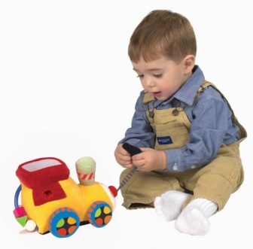
Взаимодействие с родителями
Основные направления сотрудничества:
прием по заявлению родителей на основании договора, заключенного между родителями (законными представителями) и администрацией учреждения
оформление договоров
исследование семей воспитанников для выявления: типа семьи; образовательного уровня; социального и материального положения
анкетирование
ознакомление с правами и обязанностями детей и родителей в рамках нормативных документов ЦИПР, режим работы ЦИПР
знакомство с программами работы ЦИПР
консультации
обучение родителей взаимодействию с ребенком в целях его развития
семинары-практикумы по вопросам взаимодействия и игры с детьми
индивидуальные собеседования и рекомендации
родительские собрания
наглядная агитация
информационно- просветительская работа
фото выставки
выставки сотворчества детей и родителей
организация тематических встреч, проведение развлечений

Slide 10
Модель игрового взаимодействия
«Мать - дитя»
Игры , стимулирующие положительные эмоции
Игры, стимулирующие речевое
развитие
Игры
на развитие чувства
взаимного доверия
Мать - дитя
Игры, привносящие в общение новизну и остроту ощущений
Игры, стимулирующие подражание
Игры, ориентированные на развитие объединенного внимания

Slide 11
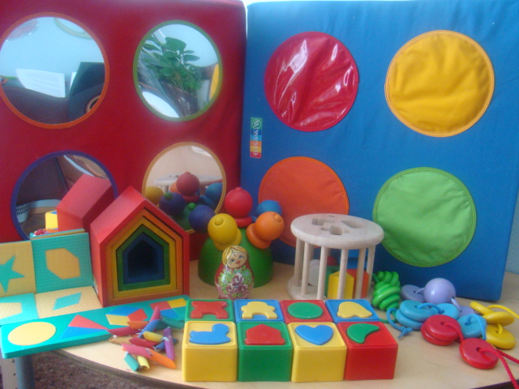
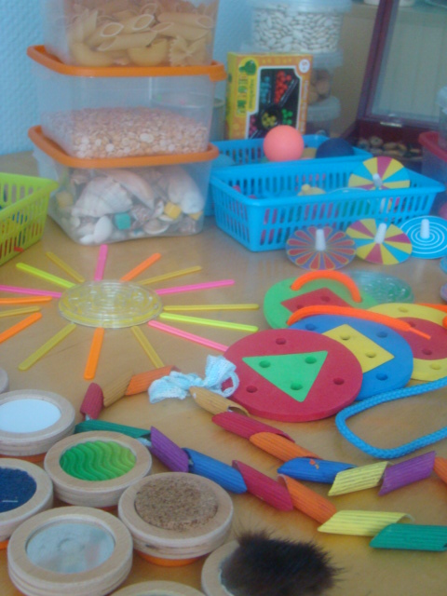
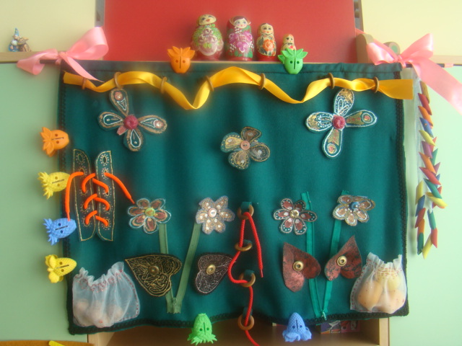
Основными формами работы с ребенком и семьей являются:
Индивидуальные , специально организованные игровые сеансы –
одновременная работа с матерью и ребенком с учетом особенностей
каждого из членов диады «мать- дитя»
И групповые игровые сеансы. В работе групп принимают участие дети,
родители (законные представители), специалисты.

Slide 12
Ожидаемые результаты:
качественное обновление системы воспитания и развития детей дошкольного возраста
«Московская семья – компетентная семья» – как показатель эффективности работы
создание условий для максимального охвата детей дошкольного возраста разными формами дошкольного образования
содействие в социализации детей раннего возраста на основе организации игровой деятельности и , в дальнейшем, более успешная адаптация к Детскому саду
обеспечение квалифицированным педагогическим консультированием родителей
создание активно действующей системы поддержки семейного воспитания, с положительной установкой взаимодействующих сторон на совместное сотрудничество

Slide 13

Спасибо за внимание !

